Slide 1
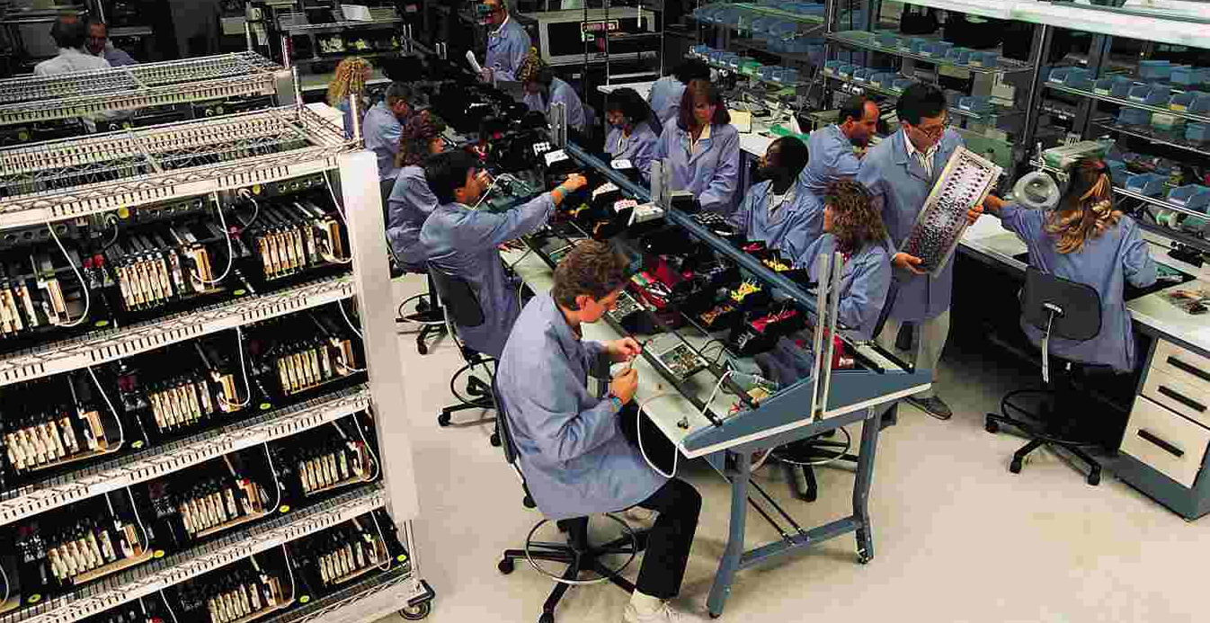


Konkurenca e plote dhe Monopoli

Slide 2
Konkurrenca e plotë dhe karakteristikat kyqe
Tregu me konkurrencë te plotë-asnjë shitës apo blerës nuk ka fuqi tregu.
Karakteristikat e tregut janë:
  Ka shumë blerës dhe shitës;
  Produktet janë homogjene;
  Nuk ka barriera të hyrjes dhe daljes nga tregu;
  Informacione të plota;
  Firma synon maksimizimin e profitit te saj.

Slide 3
Firmat janë çmimpranues
  Çmimpranues sepse:
    Çmimi i produkteve determinohet nga oferta dhe kërkesa e tregut;
    Nuk ka arsye te vendoset çmim me i ulët se ai i tregut;
    Firmat mund të rregullojnë prodhimin por jo edhe çmimin.

Slide 4
Outputi i firmës
Firma mund te prodhojë aq sa te dojë por si e zgjedhë optimumin?
  Duke analizur te ardhurat dhe kostot e prodhimit.
  Kostot e prodhimit reflektohen në anën e ofertës
  Te ardhurat e firmës reflektohen në anën e kërkesës.

Slide 5
Tregu dhe firma
Shembull:
  Kosiderojm nje firmë e cila prodhon nje produkt te njejtë me produktet që firmat tjera ne treg prodhojnë.

Slide 6
Figura 1: Tregu dhe Firmat
1. Pika ku pritet kurba e kërkesës dhe ofertës së tregut…
3. Firma mund të shesë te gjitha produktet me cmimin e caktuar nga tregu…
Cmimi
Tregu
Cmimi
Firma
S
$400
$400
Kurba e kërkesës së firmës
D
Sasia
Sasia
2. Cmimi që përcakton ekulibrin e cmimeve ne treg(PE)
4. Prandaj kurba e kerkeses eshte horizontale

Slide 7
Tregu dhe firma vazhdim...
Firmat në treg janë shumë, prodhojnë dhe ofrojnë sasi shumë të madhe për shitje. Outputi për firmë është i vogël.
Kërkesa dhe oferta e tregut përcaktojnë ekuilibrin e çmimit dhe sasisë.
Një firmë e vetme prodhon një pjesë të vogël të outputit të tregut dhe duhet ta shet me çmimin e tregut.
Funksioni i kërkesës që ka firma është perfekt elastik!

Slide 8
Figura 2: Tregu dhe Firmat
1. Pika ku pritet kurba e kërkesës dhe ofertës së tregut…
3. Firma mund të shesë te gjitha produktet me cmimin e caktuar nga tregu…
Cmimi
Tregu
Cmimi
Firma
S
$400
$400
Te ardhurat mesatare te firmës(AR)
D
Sasia
Sasia
2. Cmimi që përcakton ekulibrin e cmimeve ne treg(PE)
3. Prandaj kurba e ofertes eshte horizontale

Slide 9
Tregu dhe firma vazhdim...
Si çmim-pranues, firma nuk mund të ngrit çmimin mbi P_{E} Nuk ka arsye të shet për më pak. Firma mund të shet sa të don dhe mund të prodhojë me cmim te ekuilibrit.
Pasiqë secila njësi mund të shitet me P_{E} , firma mund te arrije te ardhura mesatare qe janë te barabarta me P_{E} .
P_{E} = AR =Kërkesën

Slide 10
Kostot dhe të ardhurat e firmës konkuruese
Për firmat konkuruese, të ardhurat margjinale ne secilën sasi të ofruar janë të barabrta me çmimin e tregut
Prandaj, kurba e kërkesës dhe ofertës së firmës janë me formë te njejtë Vija horizontale

Slide 11
Figure 3(a): Maksimizimi i Profitit ne konkurrencen perfekte
Dollar
TR
TC
$2,800
Maksimumi i Profitit ne dite = $700
2,100
550
pjerrtësia= 400
1
2
3
4
5
6
7
8
9
10
Sasia e prodhuar

Slide 12
Figure 3(b): Maksimizimi i Profitit ne konkurrencen perfekte
MR = MC
Dollar
MC
$400
D = MR
1
2
3
4
5
6
7
8
9
10
Sasia e prodhuar

Slide 13
Të ardhurat totale dhe kostot totale
Mënyra më direkte për te shikuar mënyrën se si firma maksimizon profitin ështe përmes të ardhurave dhe kostove totale.
Nga të ardhurat totale zbresim kostot totale dhe fitojm profitin total për outputin e dhënë
  Profiti total = TR - TC

Slide 14
Të ardhurat margjinale dhe kostot margjinale
Firma duhet të vazhdojë me rritjen e outputit derisa MR> MC.
Mbani në mend se maksimizimi i profitit arrihet kur kurba e MC pret kurbën e MR.

Slide 15
Llogaritja e profitit dhe humbjes totale
Për firmën, profiti për njësi llogaritet:
  të ardhurat e fituara minus kostot për njësi
  të ardhurat janë çmimet(P) që vendos firma për outputin kurse kostot janë të të ashtuquajturat kosto totale mesatare (ATC), gjegjësisht:
  Profiti për njësi = P – ATC

Slide 16
Të ardhurat margjinale dhe kostot margjinale
Firma ka profit gjithmon kur P > ATC
  Totali i profitit arrihet kur shkalla optimale e profitit është e barabart me hapsirën e drejtkendshit, ndërmjet P dhe ATC.
Firma ka humbje kur P < ATC
  Totali i humbjes arrihet kur shkalla optimale e profitit është e barabart me hapsirën e drejtkendshit, ndërmjet P dhe ATC.

Slide 17
Figura 4(a): Paraqitja grafike për profitin e firmës
Profiti ekonomik
Dollar
ATC
Profiti për njësi ($100)
MC
d = MR
$400
300
1
2
3
4
5
6
7
8
Sasia e prodhimit

Slide 18
Figure 3(a): Paraqitja grafike për humbjen e firmës
Humbja ekonomike
Dollar
MC
Humbja për njësi($100)
ATC
$300
200
d = MR
1
2
3
4
5
6
7
8
Sasia e prodhimit

Slide 19
Maksimizimi profitit kohë afatshkurtër
Te Q₃, TC është C₃ Q₃;
TR është P_{E} Q₃.
π është TR - TC, pra (P_{E} -C₃)Q₃ = π.
Duke e rritur prodhimin nga Q₃ te Q*, TC do të rritët;
TR do të rritët.
Δπ është fusha mbi MC dhe nën MR.
Firma
MC
$
ATC
.
Δπ
P_{E}
D = AR = MR
π
MAXIMUMi π është kur
MC = MR !
C₃
ΔTR
TC
ΔTC
0
Q₁
Q₃
Q*
Q₄
Q_{X}/ut
[Te Q₃ kosto për njësi [ATC] është në minimum.]

Slide 20
Ekuilibri në periudhen afatshkurtër
Në konkurrencen perfekte, tregu barazon preferencat e shitjes dhe blerjes përkatësisht shitësve dhe blerësve dhe në këtë mënyrë përcakton çmimin e tregut.
Blërsit dhe shitësit ndahen të kënaqur me sasinë e ofruar dhe sasinë e blerë.
Firmat konkurruese mund të arrijë profit ekonomik apo humbje ekonomike.

Slide 21
Konkurreca perfekte përmbledhje
Kurba individuale e kerkeses
Sasia e kerkuar ne cmime te ndyshme
Sasia e ofruar ne cmime te ndyshme
Kurba individuale e ofertes
Se bashku
Se bashku
Kurba e kerkeses ne treg
Sasia e kerkuar nga te gjithe konsumatoret ne cmime te ndyshme
Sasia e ofruar nga te gjitha firmat ne cmime te ndyshme
Kurba e ofertes ne treg
Ekuilibri I tregut
P
S
Sasia e kerkuar nga konumatori
D
Sasia e ofruar nga firma
Q

Slide 22
Minimizimi I humbjës ne kohë të shkurt
Kur çmimi është më i madhë se sa P_{P} , firma mund të krijon
profit ekonomik π . Te çmimi, P_{L,} firma arrin “pikën kritike”. Kjo
mbulon “profitin normal” [ATC > P = MR > AVC ]
MC
$
Firm
ATC
AVC
Nëse çmimi bjenë nën P_{L} ,
Firma duhët të “mbyllet”
për ti minimizuar humbjet.
[ P = MR < AVC]
P_{P}
P_{L}
0
Q_{L}
Q₃
Q_{X}/ut
Nëmes çmimeve P_{L} dhe P_{P}, firma do të ketë humbje por mund ti minimizojë
humbjet duke prodhuar ku MC = MR nëmes niveleve të outputit Q_{L} & Q₃.

Slide 23
A eshte konkurrenca perfekte reale?
Supozimi se tregu duhet te jete i kenaqur (si bleresit ashtu edhe shitesit) per te arritur konkurrencen perfekte eshte supozim i kufizuar
Supozimi i konkurrences perfekte ne kuptimin strikt nuk respektohet
Ekonomistet ne analizat e tyre me shume se cdo strukture tjeter tregu perdorin konkurencen perkete
PSE?
  Si model konkurrenca perfekte eshte shume e fuqishme
  Shume tregje perafersisht jane te ngjashme me modelin e konkurences perfekte por jo decidivisht

